Slide 1
Abdomen Agudo
Daniel Zazueta R2MI

Slide 2
Abdomen Agudo
Síndrome caracterizado por dolor localizado en el abdomen, acompañado o no por otras manifestaciones de aparición brusca, cuya tratamiento frecuentemente es quirúrgico.

Slide 3
Abdomen Agudo
Al menos 5% de las consultas en urgencias son por dolor abdominal
50% con hallazgos inespecíficos o gastroenteritis
50% requiere continuar estudio y tratamiento
Proporción pequeña con enfermedad que amenaza la vida
Valoración eficiente del dolor abdominal
Diagnostico temprano
Tratamiento oportuno
No sobrevalorar

Slide 4
Compartimentos Anatómicos
Cavidad peritoneal
Retroperitoneo
Pelvis

Slide 5
Anatomía
Dolor transmitido por 2 nervios aferentes:
Fibras C desmielinizadas – Dolor Visceral
Fibras A-δ mielinizadas – Dolor somático-parietal
Dolor Visceral
Dolor Somático-parietal
Dolor Referido

Slide 6
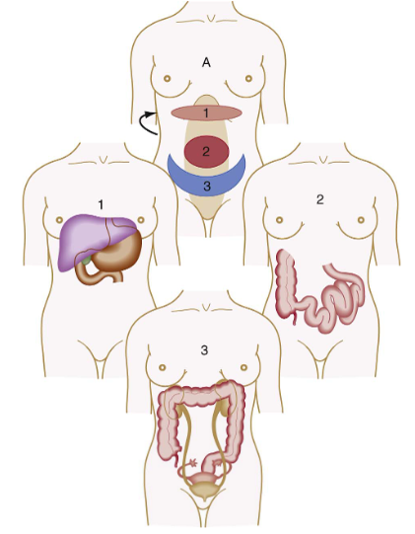
Dolor Visceral
Fibras C
Músculo, periosteo, mesenterio, peritoneo, vísceras
Estímulos más dolorosos
Dolor sordo, tipo cólico, urente, mal localizado, inicio gradual, larga duración
Efectos autonómicos secundarios

Slide 7
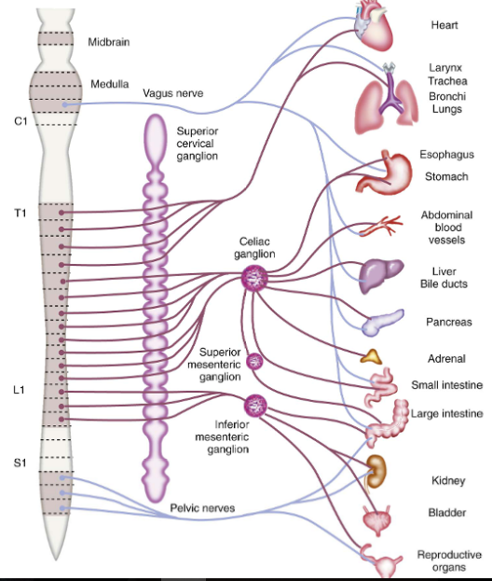

Slide 8
Nociceptores
Estímulos mecánicos
Capas musculares de vísceras huecas
Serosa de órganos solidos
Mesenterio adjunto a grandes vasos
Estímulos químicos
Mucosa y submucosa de vísceras huecas
Liberación de sustancias activan receptores
Respuesta a inflamación, lesión térmica, isquemia, necrosis, lesión

Slide 9
Dolor Somático-parietal
Fibras A-δ
Piel y músculo
Dolor agudo, súbito, bien localizado
Solo un lado del sistema nervioso inerva cierta parte del peritoneo
Respuestas reflejas (rigidez y defensa) mediada por reflejos espinales

Slide 10
Dolor referido

Slide 11
Dolor referido
Estructura irritada | Localización
Diafragma | Area supraclavicular
Ureteral | Hipogastrio, teste, cara interna muslo
Cardiaco | Epigastrio, mandibula, hombro
Apéndice | Periumbilical
Duodeno | Umbilical
Hernia hiatal | Epigastrio
Páncreas o vesícula biliar | Epigastrio
Vesícula y vías biliares | Epigastrio, subescapular.

Slide 12
Abordaje de Abdomen Agudo
A
B
C
“Death begins in radiology”
IC Cirugía General

Slide 14
Causas
CAUSE | ONSET | LOCATION | CHARACTER | DESCRIPTOR | RADIATION | INTENSITY
Appendicitis | Gradual | Periumbilical area early; RLQ late | Diffuse early; localized late | Ache | None | ++
Cholecystitis | Acute | RUQ | Localized | Constricting | Scapula | ++
Pancreatitis | Acute | Epigastrium, back | Localized | Boring | Midback | ++ to +++
Diverticulitis | Gradual | LLQ | Localized | Ache | None
Perforated peptic ulcer | Sudden | Epigastrium | Localized early, diffuse late | Burning | None | +++
Small bowel obstruction | Gradual | Periumbilical area | Diffuse | Cramping | None | ++
Mesenteric ischemia, infarction | Sudden | Periumbilical area | Diffuse | Agonizing | None | +++
Ruptured abdominal aortic aneurysm | Sudden | Abdomen, back, flank | Diffuse | Tearing | None | +++
Gastroenteritis | Gradual | Periumbilical area | Diffuse | Spasmodic | None | + to ++
Pelvic inflammatory disease | Gradual | Either LQ, pelvis | Localized | Ache | Upper thigh | ++
Ruptured ectopic pregnancy | Sudden | Either LQ, pelvis | Localized | Sharp | None | ++

Slide 15
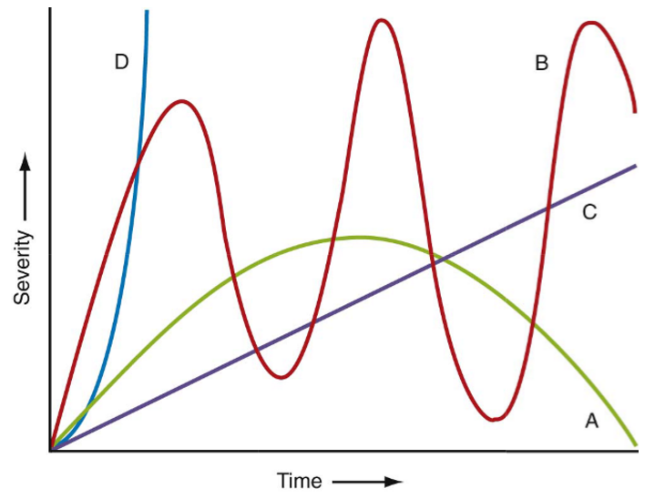
Cronología

Slide 16
EF
ABC
Habilidad para conversar
Patrón respiratorio
Posición
Grado de incomodidad
Expresión facial

Slide 17
Exploración Abdominal
Auscultación
Percusión
Palpación

Slide 18
Estudios de Laboratorio
BHC
QS
ESC
EGO
PIE
PFH
Amilasa/Lipasa
GA

Slide 19
TAC de Abdomen
Apendicitis
Era Pre-TAC Clínica con especificidad de 80%
TAC
Sensibilidad 94%
Especificidad 95%
TAC negativa: excluye trastornos comunes

Slide 20
Ultrasonido
US Abdominal
FAST

Slide 21
Ultrasonido
Ventajas:
Capacidad multiplanar
Se efectúa en tiempo real
Rapidez de ejecución
Ausencia de radiaciones ionizantes
Bajo costo
Puede realizarse al pie de la cama
Desventajas:
Operador dependiente
Limitada por:
Gas intestinal
Obesidad

Slide 22
Radiografía de Abdomen AP
Examinar rutinariamente:
Sombra del Psoas
Patrón aéreo intestinal
Aire ectópico
Líquido libre intraperitoneal

Slide 23
Laparoscopia
Objetivos:
Diagnóstico
Diagnóstico/Terapeutico
Tratamiento
Indicación de Lapartomía

Slide 24
ABDOMEN AGUDO QUIRURGICO
Síndromes Quirúrgicos (Chrismann):
Sx Inflamatorio
Sx Hemorrágico
Sx Perforativo
Sx Obstructivo
Sx Oclusivo Vascular

Slide 25
Síndrome inflamatorio
Dolor abdominal de inicio brusco, continuo e intenso
Fiebre y taquicardia
Reacción peritoneal: Defensa y contractura
Nausea y Vómito
Hiperestesia cutánea
Leucocitosis
Punción: Pus
Apendicitis, Colecistitis, Diverticulitis, EPI

Slide 26
Diverticulitis de Meckel
Peritonitis apendicular

Slide 27
Síndrome Perforativo
Dolor abdominal punzante (puñalada)
Paciente inmóvil
Fiebre y taquicardia
Abdomen en tabla
Ausencia de movimiento respiratorios abdominales
Reacción peritoneal generalizada (Gueneau de Mussy)
Desaparición de la matidez hepática (Jobert)
Neumoperitoneo subdiaframático (Popert)
Úlcera Gástrica o Duodenal perforada, Perforación intestinal

Slide 28
Ulcera gástrica perforada

Slide 29
Síndrome Obstructivo
Dolor abdominal tipo cólico
Taquicardia
Vómito (fecaloide)
Distensión abdominal
Ausencia de canalización de gases o materia fecal
Timpanismo
Rx: Niveles Hidroaéreos
Ileo mecánico de intestino delgado o colon

Slide 30
Oclusión intestinal por hernia umbilical gigante

Slide 31
Síndrome Oclusivo Vascular
Dolor agudo, máxima intensidad, súbito, violento, persistente y generalizado
Taquicardia, facie tóxica
Hipotensión arterial
Distensión abdominal
Gran compromiso del estado general
Silencio abdominal
Enterorragia
Infarto Mesentérico, Infarto Esplénico

Slide 32
INFARTO INTESTINAL

Slide 33
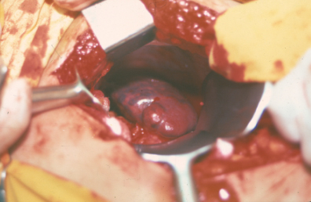
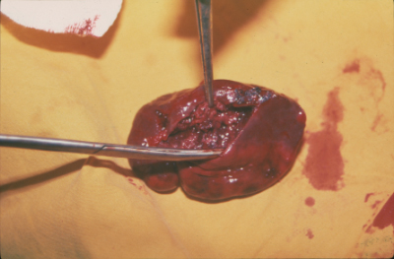
INFARTO ESPLENICO

Slide 34
Síndrome Hemorrágico
Dolor abdominal continuo de aparición brusca, intensidad moderada, pérdida del estado de alerta
Taquicardia, hipotensión, ansiedad
Palidez, diaforesis
Dolor a la palpación profunda, defensa abdominal
Punción abdominal o Douglas: Sangre
Embarazo Ectópico, Quiste Ovárico Roto, Ruptura de víscera solida

Slide 35
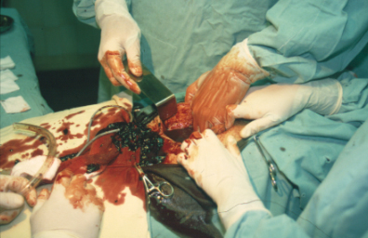
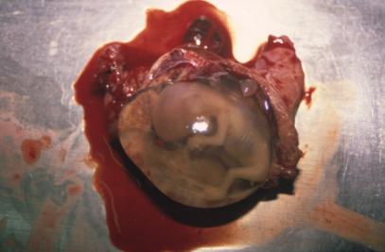
EMBARAZO ECTOPICO

Slide 36
ADULTO MAYOR

Slide 37
ADULTO MAYOR
10 % mortalidad asociado a cuadro abdominal
Dificultad para obtener información
Pared abdominal con atrofia muscular, no hace resistencia

Slide 38
ADULTO MAYOR
No hacen fiebre ni leucocitosis
Alteración del sensorio y shock inexplicado
Isquemia mesentérica, aneurisma de aorta, apendicitis aguda

Slide 39
OBESIDAD MORBIDA
Hallazgos tardíos
Puede manifestarse sepsis como malestar general, dolor referido
Taquicardia
Taquipnea
Fiebre
Derrame pleural
Imágenes no muy útiles

Slide 40
INMUNOCOMPROMETIDOS
No hay respuesta inflamatoria completa menos dolor y fiebre, menor leucocitosis
Adulto mayor
Mal nutrido
DM
Insuficencia renal
Cáncer

Slide 41
INMUNOCOMPROMETIDOS
Colitis pseudomembranosa
Diarrea
Deshidratacion
Dolor abdominal
Fiebre
Leucocitosis

Slide 42
CAUSAS NO QUIRÚRGICAS DE DOLOR ABDOMINAL
Cardíaco
Infarto
Pericarditis
Pulmonar
Neumonía
Infarto pulmonar

Slide 43
CAUSAS NO QUIRÚRGICAS DE DOLOR ABDOMINAL
Gastrointestinal
Pancreatitis aguda
Gastroenteritis
Hepatitis
Endocrino
Cetoacidosis diabética
Insuficiencia suprarrenal

Slide 44
CAUSAS NO QUIRÚRGICAS DE DOLOR ABDOMINAL
Genitourinario
Pielonefritis
Cólico renoureteral
Salpingitis aguda
Hematológico
Crisis drepanocítica

Slide 45
CAUSAS NO QUIRÚRGICAS DE DOLOR ABDOMINAL
Metabólico
Porfiria
Fiebre del Mediterráneo
Dislipidemia
Muscular
Hematoma de rectos

